Slide 1

Jesus – Den perfekte konge
Matt. 21,1-11

Slide 2
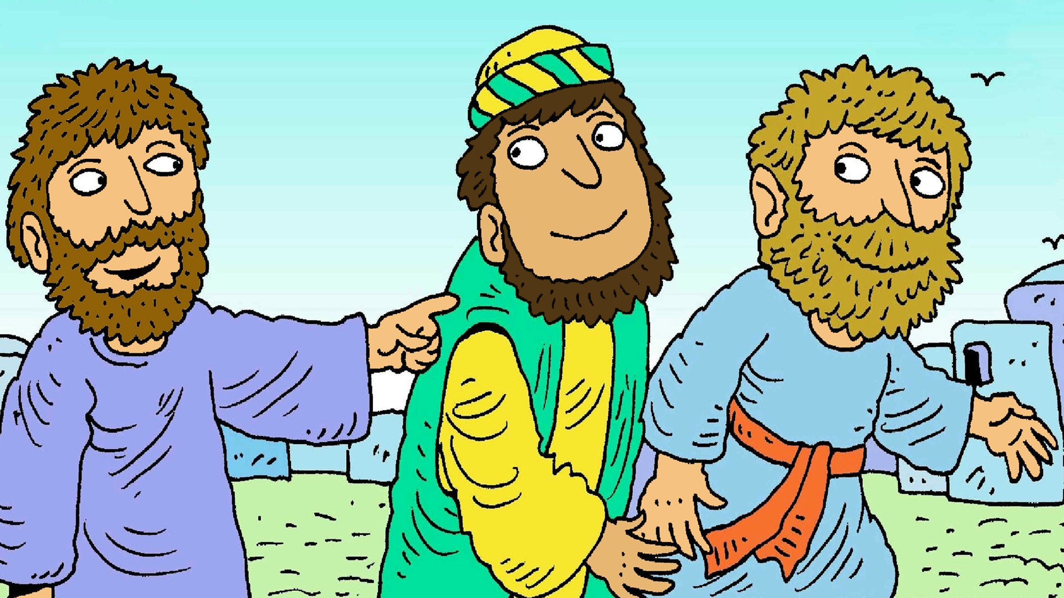
Notes:
Jesus var på vej til Jerusalem for at fejre påske. Han sendte to af sine disciple i forvejen med beskeden: ”Gå ind i landsbyen heroverfor, og I vil finde et æsel som står bundet med sit føl. Løs det og kom med det.”

Slide 3
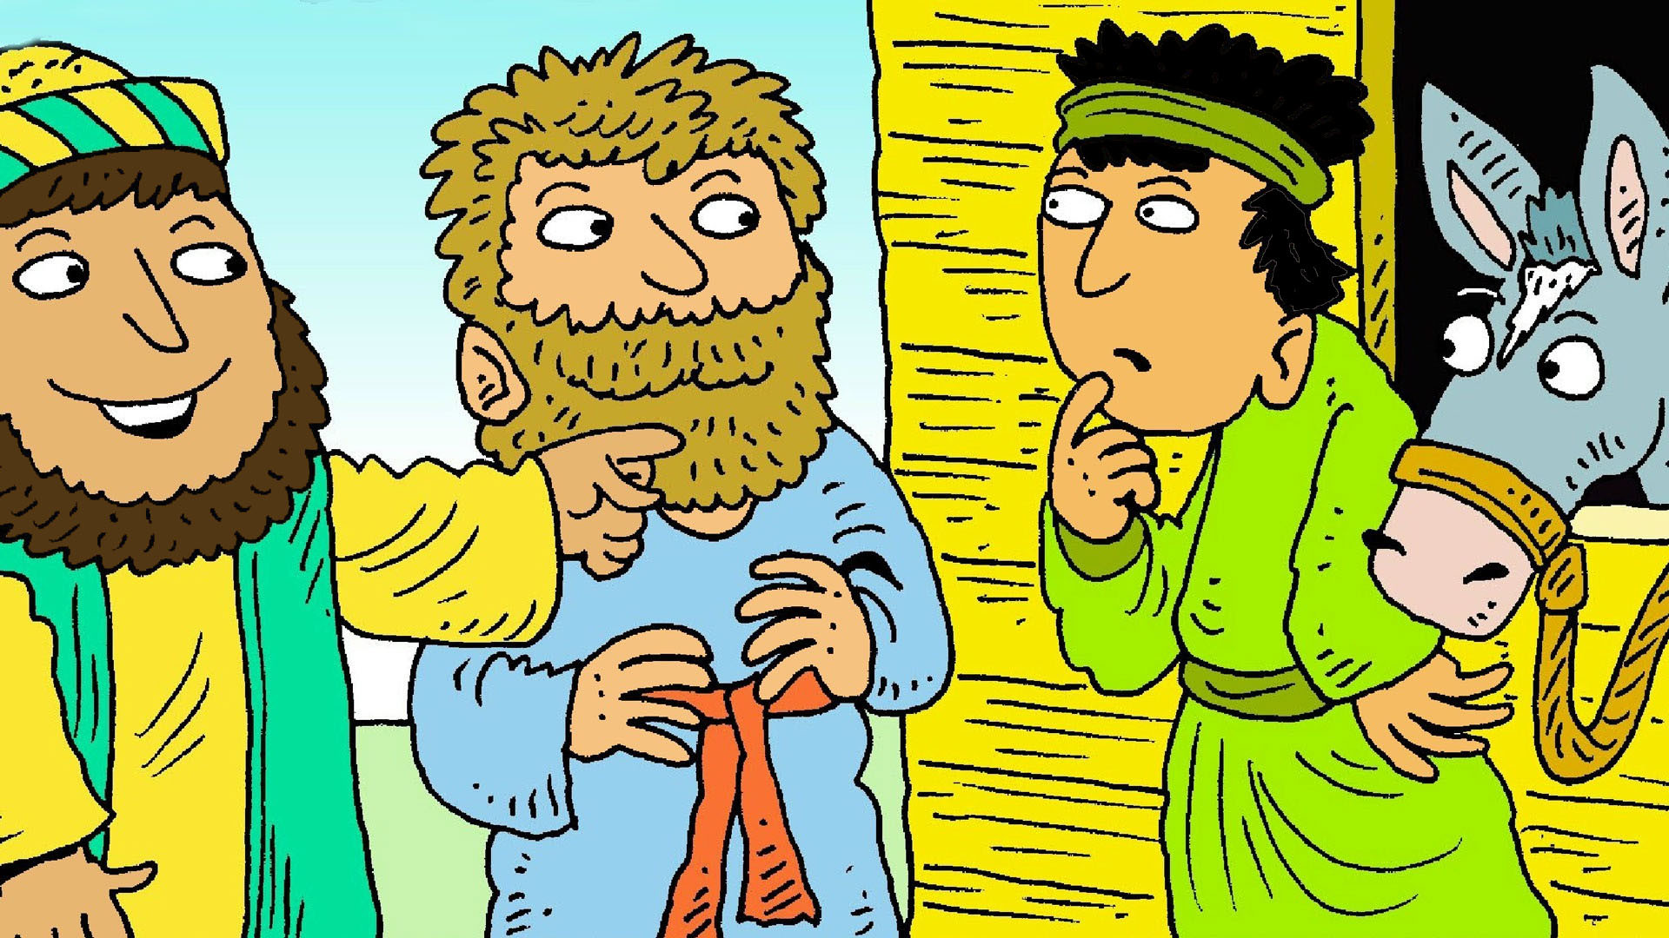
Notes:
Disciplene gjorde som Jesus havde sagt, og rigtig nok fandt de et æsels som stod bundet. Da ejeren fik af vide, at Herren havde brug for det, og at de ville komme tilbage med det, så snart de var færdige, fik de lov til at låne æslet.

Slide 4
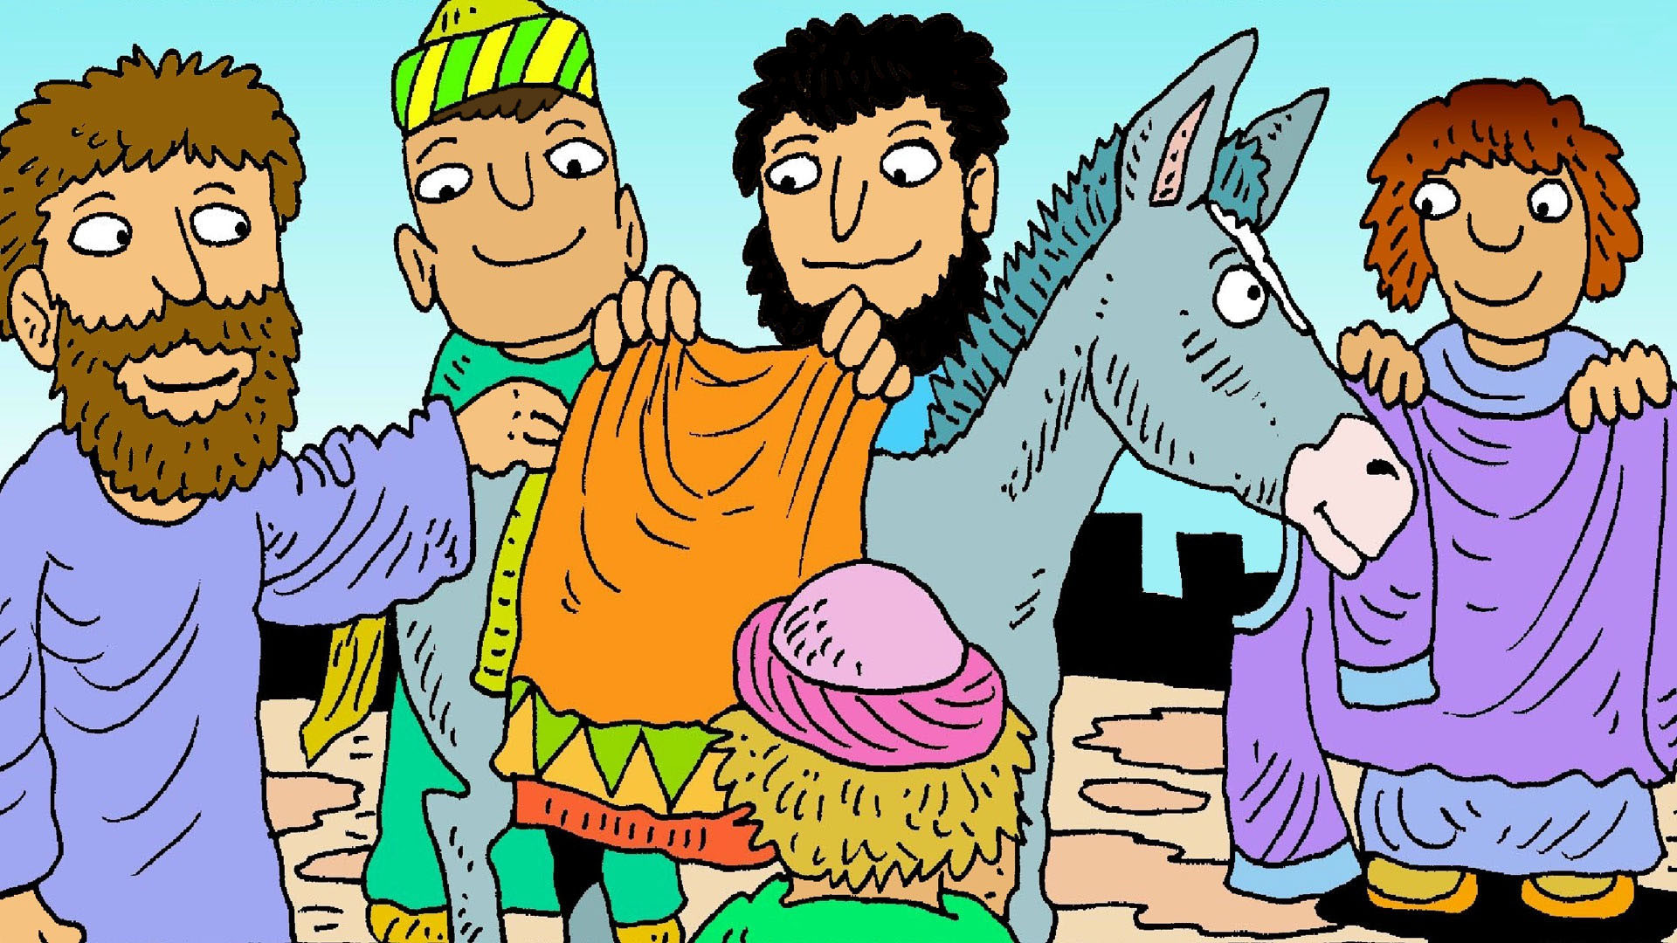
Notes:
Da disciplene kom tilbage med æslet, lagde de deres kapper på ryggen af det, og Jesus satte sig op på det.

Slide 5
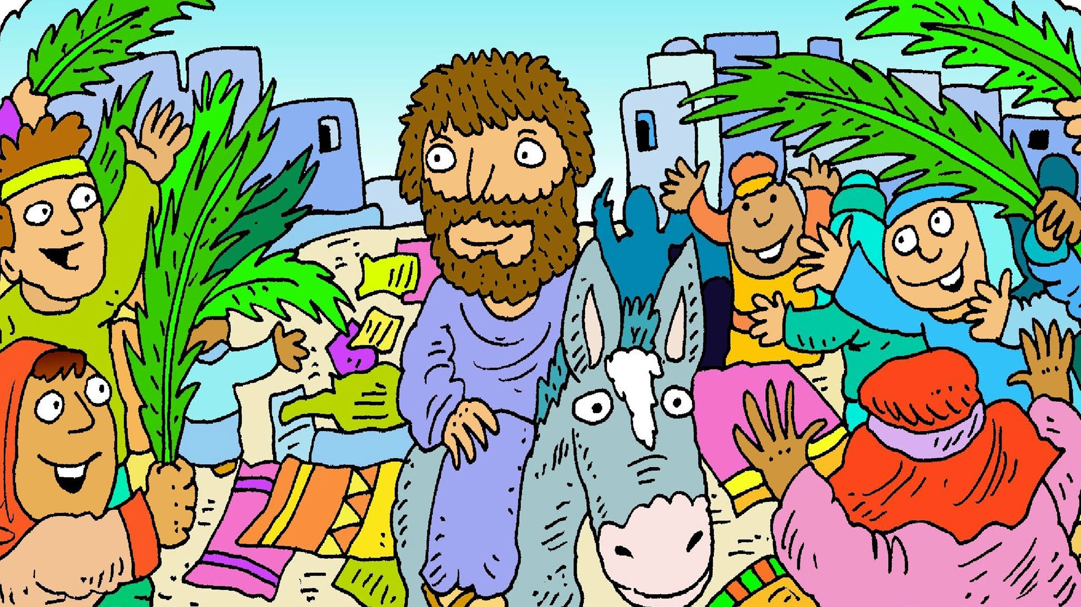
Notes:
Jesus begyndte nu at ride ind igennem byen, Jerusalem, og en stor folkeskare samlede sig omkring ham. De lagde deres kappe ned på vejen, som et tæppe Jesus kunne ride hen over.

Slide 6
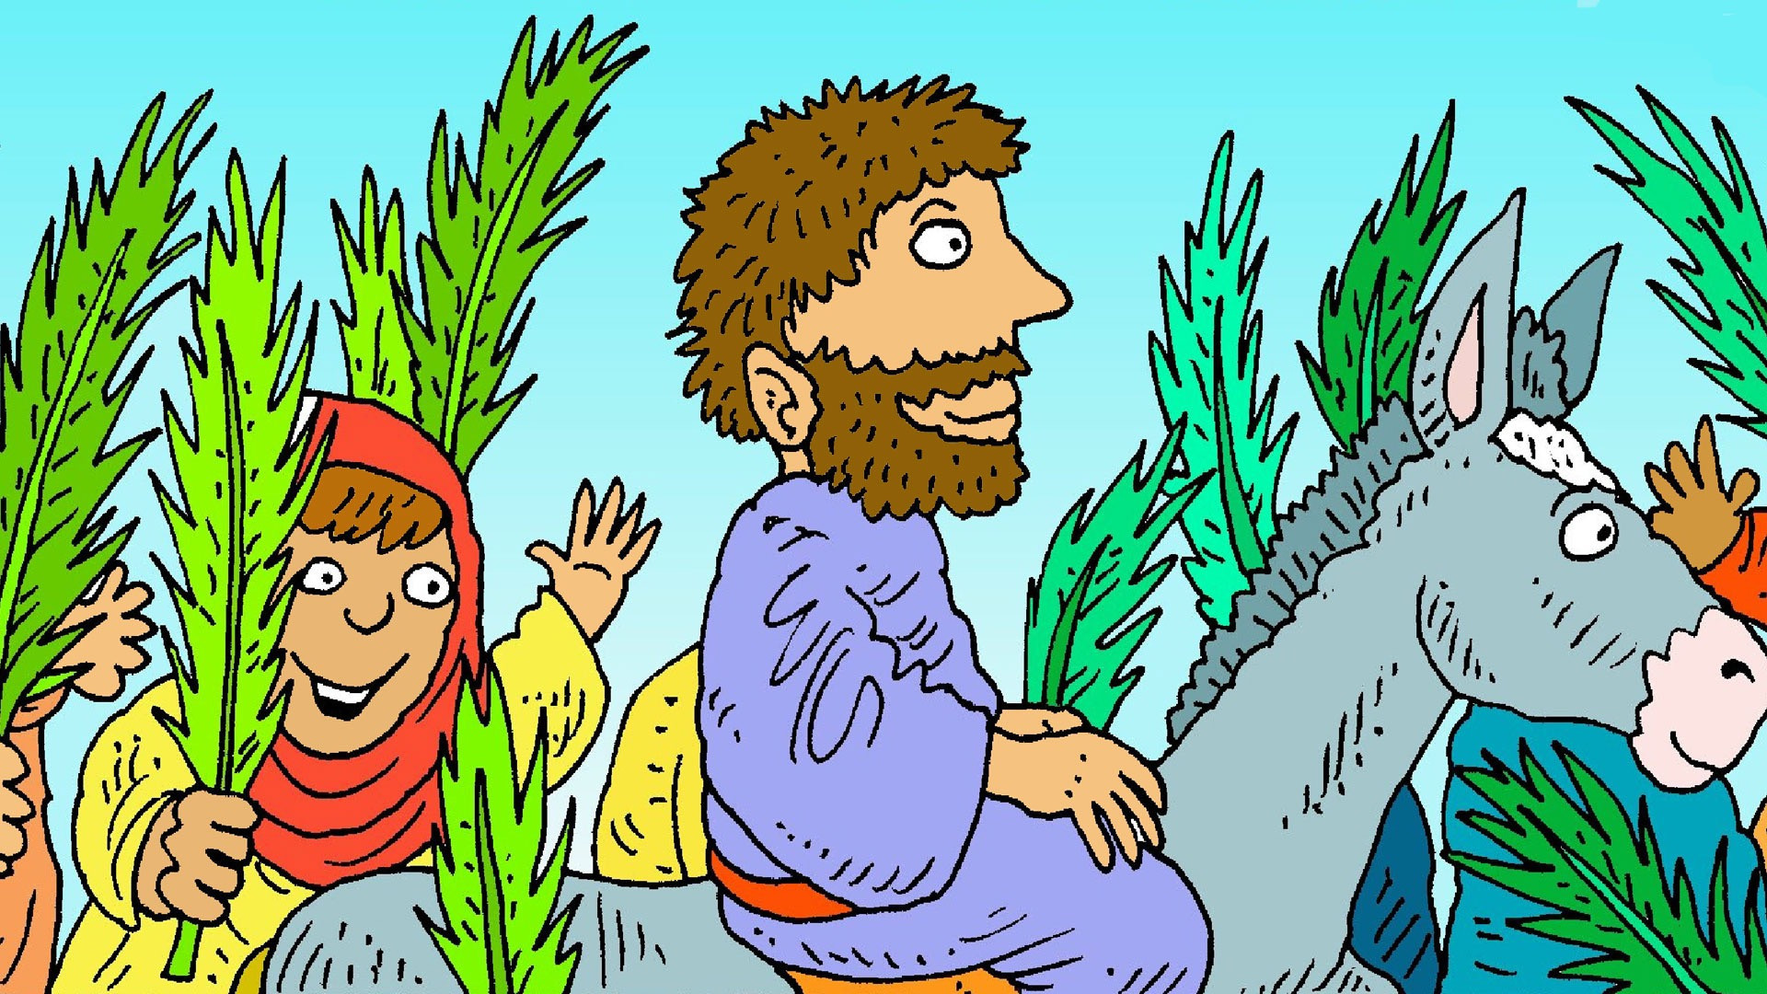
Notes:
Og de skar grene af træerne, som de også lagde på vejen, og viftede med, imens de gik sammen med ham.

Slide 7
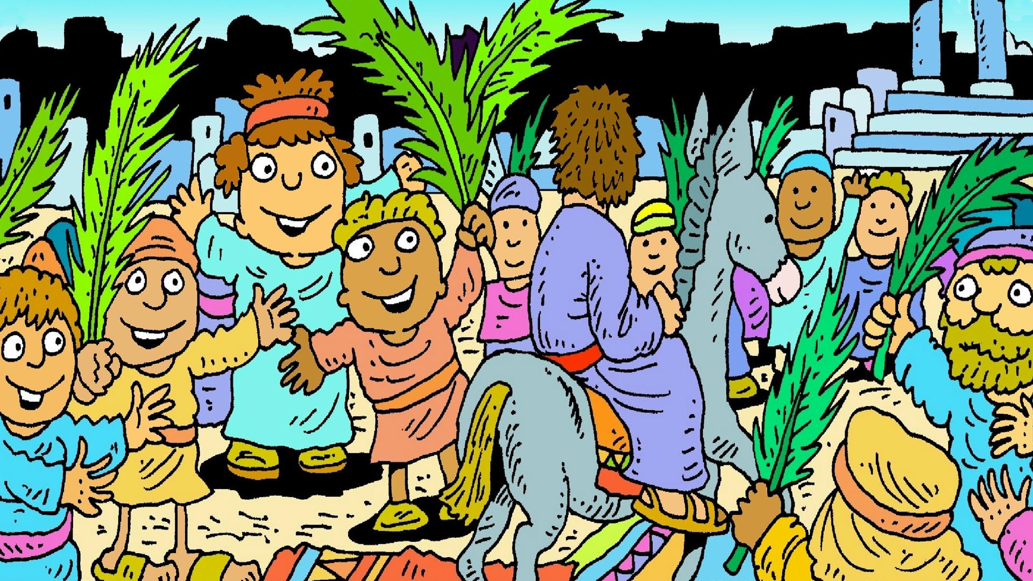
Notes:
Alle var glade, og råbte: ”Hosianna, Davids søn! Velsignet være han, som kommer, i Herrens navn! Hosianna i det højeste!”

Slide 8
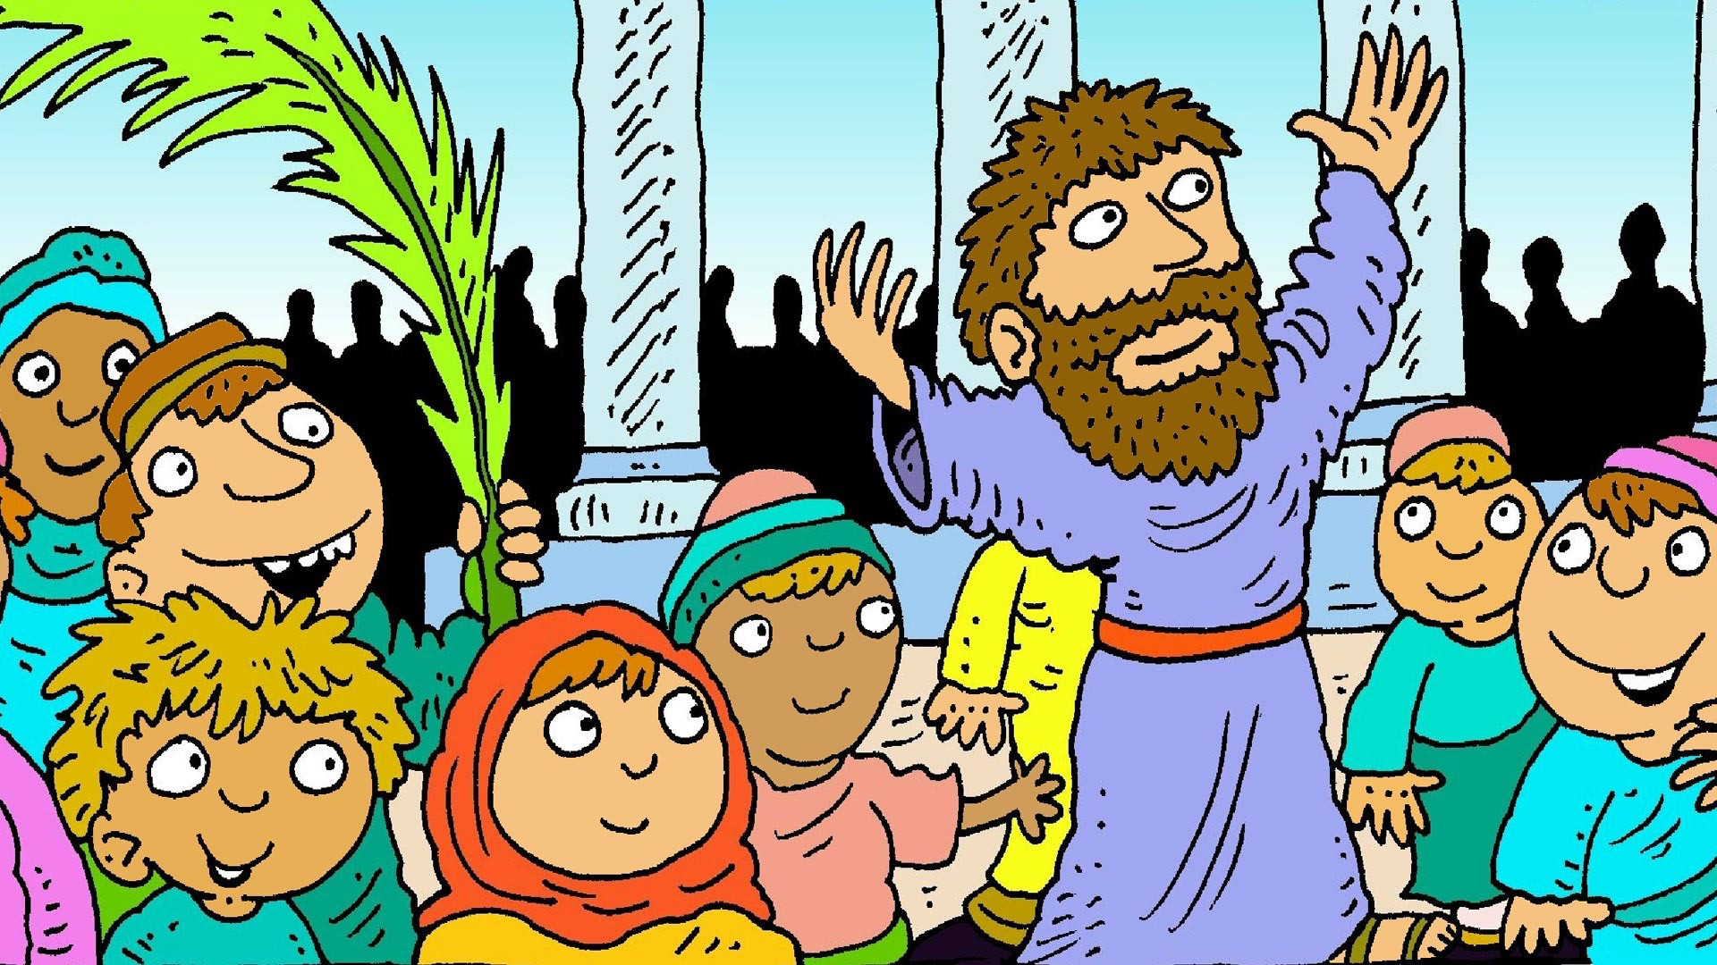
Notes:
Folket tilbad Jesus som en konge! Men hvilken konge, ridder dog på et æsel?

Slide 9


Slide 10
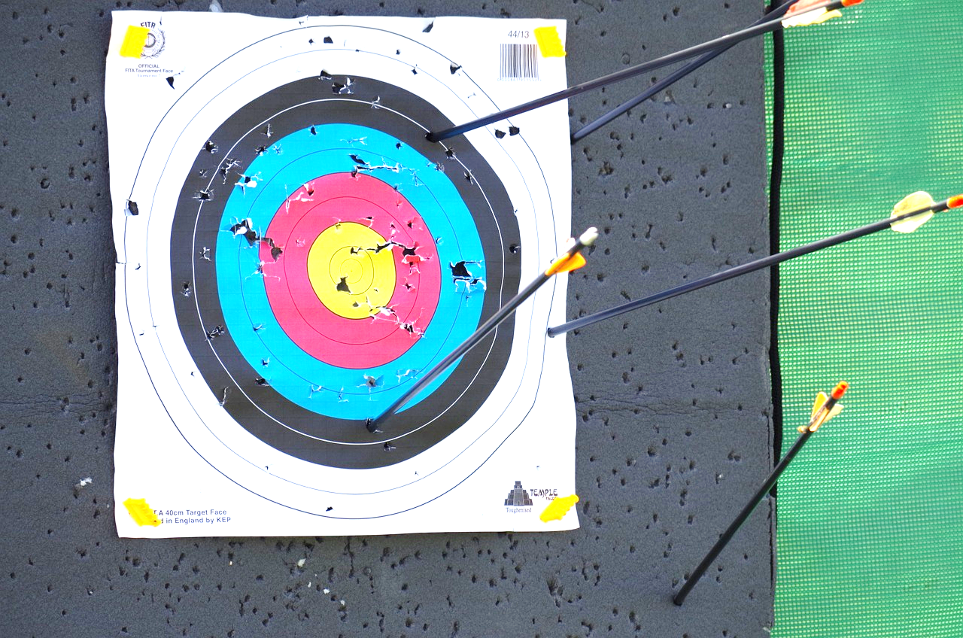
Notes:
Pointe 1: Den sande og perfekte konge
Vi kan læse om mange forskellige forbilleder i Bibelen – Men ingen af dem var perfekte!
Ligesom os – Vi kan være gode forbilleder for hinanden, men vi kommer ikke udenom, at vi også kommer til at ramme ved siden af, og gøre andre mennesker kede af det.
Se bare bueskyttens skydeskive på billedet – Selvom han har øvet sig meget, så rammer selv en professionel bueskytte aldrig plet hver gang.
Kun én person i verdenshistorien ramte aldrig ved siden af: Jesus! Han er den perfekte konge!

Slide 11
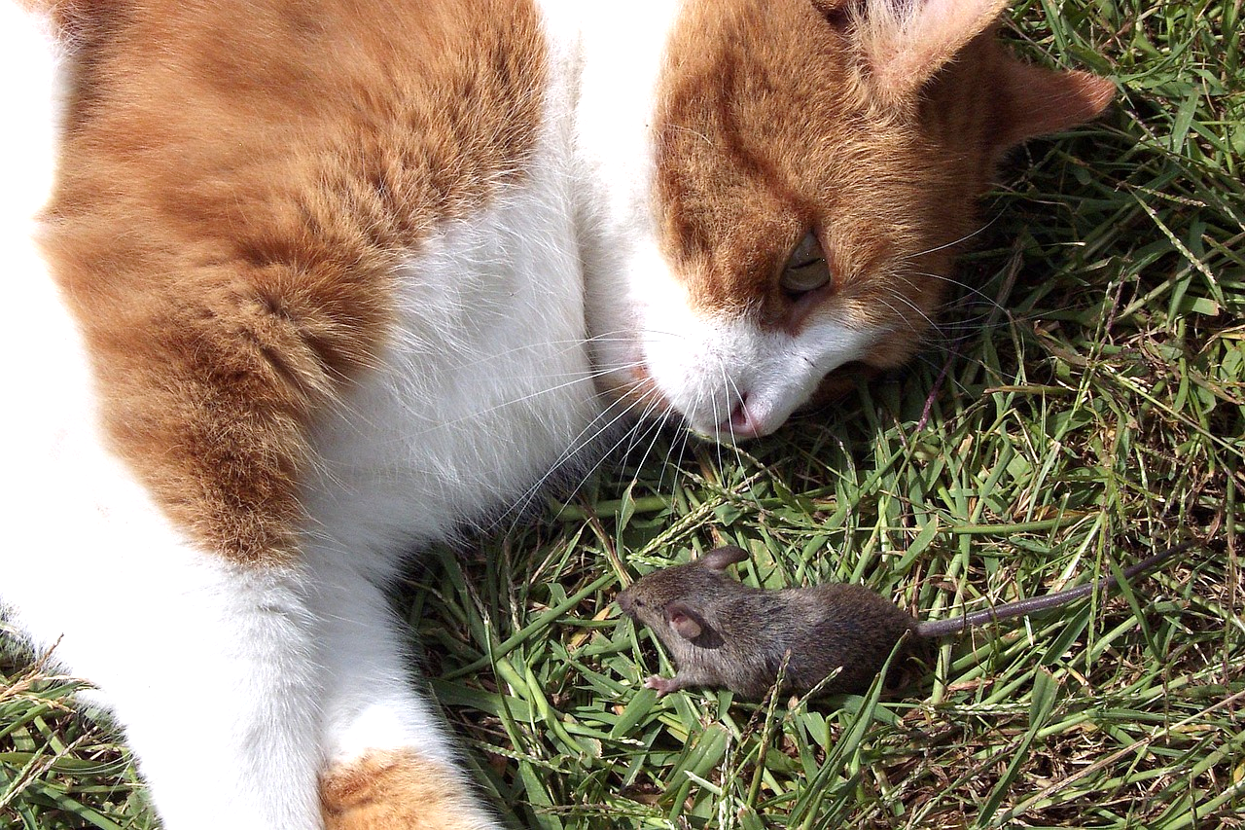
Notes:
Pointe 2: Jesus er fredskonge der fortjener hyldest
Jesus har det med, at vende tingene på hovedet, og gøre ting anderledes end hvad der var forventeligt. Det er fx ikke normalt, at en konge lader sig hylde, imens han rider på et æsel. En konge vil tværtimod bruge en stor flot hest.
En af de ting, som Jesus beder os om at gøre anderledes i dag, er forholdet til vores fjender. Jesus siger, vi skal elske vores fjender – Også selvom det er svært, og andre mennesker omkring os synes, dét er helt omvendt. Jesus ønsker at skabe fred.

Slide 12
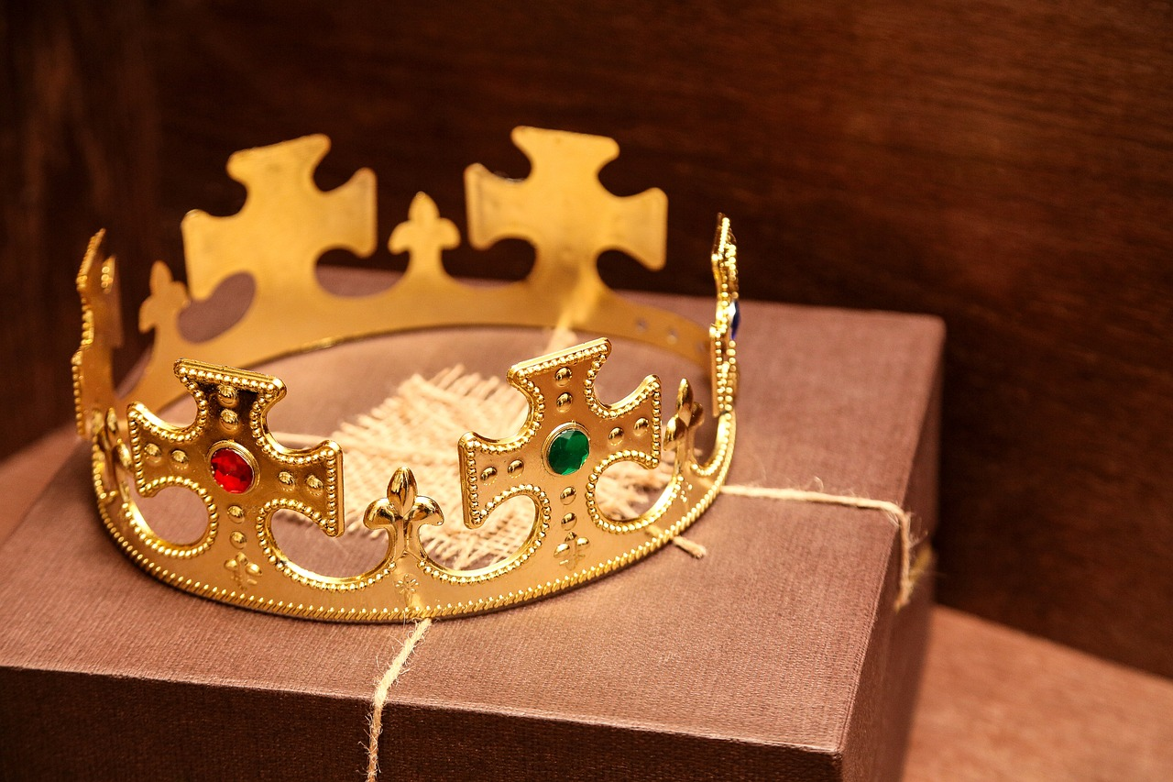
Notes:
Pointe 3: Vi er kongebørn
Gud ønsker at give os verdens største gave: Konge-arveretten!
Det eneste vi skal, er at tage imod ved at tro på Jesus.
Tager vi imod Guds kærligheds gave, så bliver vi kongebørn, og arvinger til det evige liv.

Slide 13

Spørgsmål:
Kan du komme i tanke om mennesker som Jesus
mødte i Biblen?
Hvorfor mon Gud har bestemt at der skal være evigt liv?
Hvad tænker du om himlen?
Notes:
Tal sammen om spørgsmålene. I kan gøre det i plenum eller dele jer ind i små grupper, så flere får taletid.
Spørgsmålene kan hjælpe jer med at reflektere over, hvad i lige har hørt.

